Slide 1
En ny socialtjänstlag
Vad händer nu?

Slide 2
Bakgrund
1 juli trädde den nya lagen ikraft
Inför ikraftträdandet – en läges- och behovsanalys
I juninämnden beslutades om:
- En riktning framåt med 7 prioriterade områden
- Riktlinjer för insatser utan behovsprövning och dokumentation

Slide 3
7 prioriterade områden
Bättre uppföljningar
Ökad brukardelaktighet
Digital utveckling – för tillgänglighet och delaktighet
Fler insatser utan behovsprövning
Bostadslösningar och insatser i boende
Arbeta för ökad jämställdhet
Tydlig styrning

Slide 4
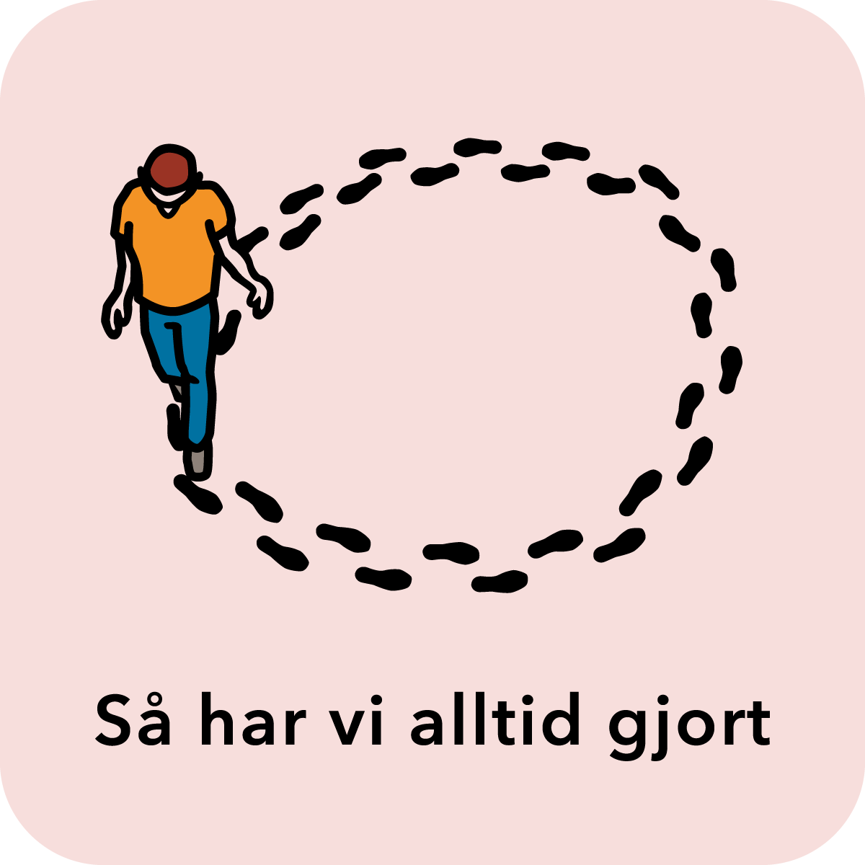

1. Bättre systematiska uppföljningar
Hur kan vi nå det önskade läget?
Utbilda oss.
Att våra politiker efterfrågar resultat.
Att det finns stöd i verksamheterna.
Nuläge:
Brist i dag, särskilt om målgruppers behov, insatser och resultat (ISU).
Resultat används sällan för att utveckla hjälpen och verksamheterna.
Önskat läge:
Hela socialtjänsten jobbar med systematiska uppföljningar och att resultatet används för att förbättra insatser och verksamhet.

Slide 5
Varför är det viktigt?
Bygger lokal kunskap – Ger insatserna önskat resultat?
Stärker brukarperspektivet.
Gör att vi kan förbättra insatser och verksamhet.

Slide 6
2. Öka delaktigheten bland brukare
Hur kan vi nå det önskande läget?
Socialtjänsten arbetar med uppföljning som utgår från brukaren (ISU)
Verktyg för hur brukare kan göras delaktiga
Om möjligt starta ett ungdomsråd
Alla verksamheter gör en plan för hur de ska göra brukarna delaktiga
Nuläge:
Olika verksamheter har kommit olika långt.
Ett gemensamt önskemål!
Önskat läge:
Brukardelaktighet ingår som en naturlig del i alla verksamheter och att kunskaperna används för att förbättra insatser och verksamhet.

Slide 7
Varför är det viktigt?
Brukarna sitter på viktig erfarenhet och kunskap.
Kunskapen kan bidra till bättre anpassade insatser.

Slide 8
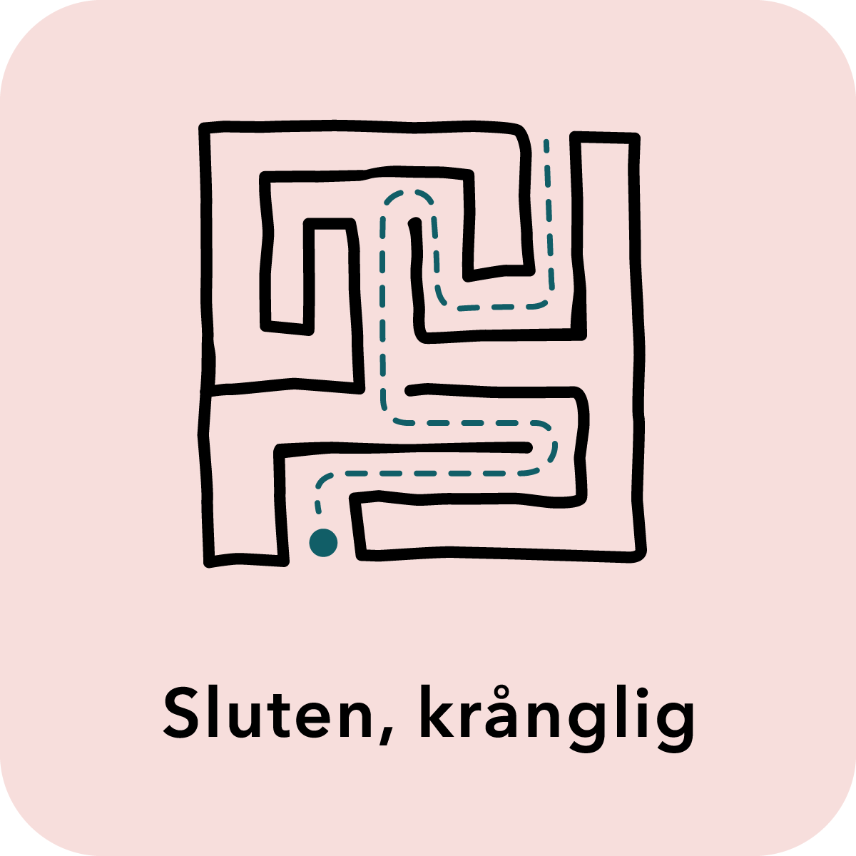
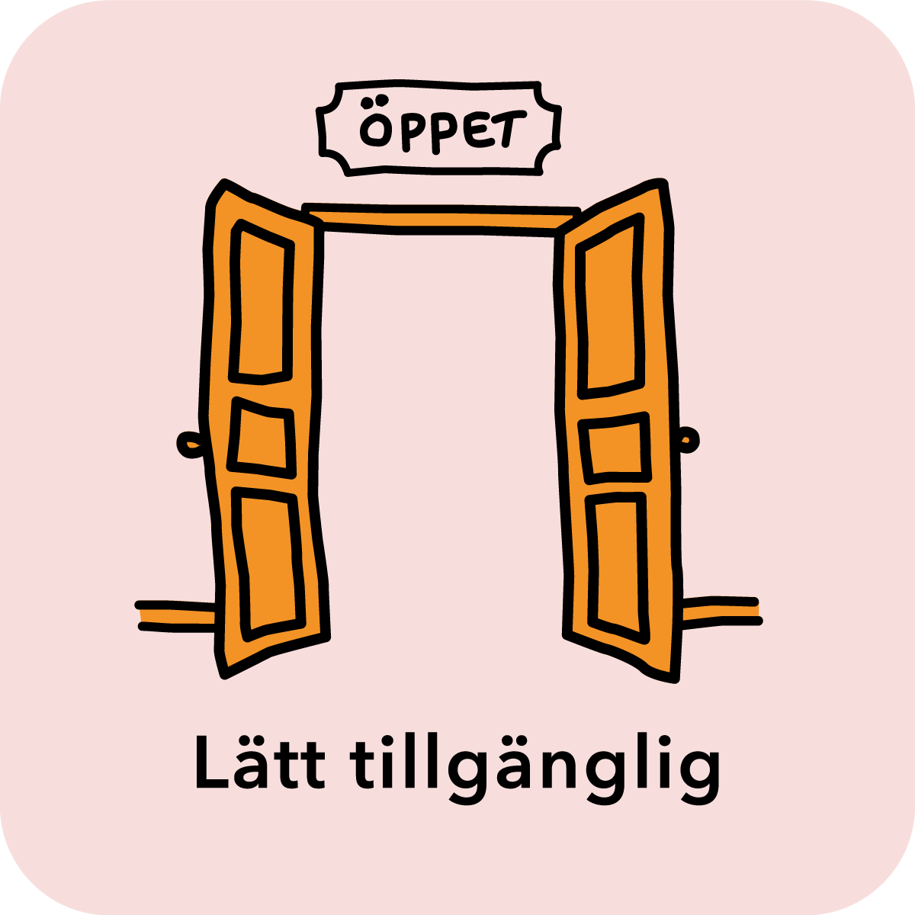

3. Digital utveckling
Nuläge: Ett rätt outforskat område med stora möjligheter.
Önskat läge: Att digitala hjälpmedel används som komplement till övrig verksamhet och gör socialtjänsten mer effektiva, tillgängliga och förebyggande.
Hur kan vi nå det önskade läget?
Införa fler e-tjänster
Uppdatera webbsidor
Utforska möjligheterna med AI

Slide 9
Varför är det viktigt?
Vi behöver använda våra resurser klokt.
Det ska vara lätt att ta och ha kontakt med oss.
Vi vill nå människor tidigare.

Slide 10


4. Mer och fler insatser utan behovsprövning
Nuläge: Upp emot 98 % av socialtjänstens verksamhet är behovsprövad – en utredningstung organisation.
Önskat läge: Mer förebyggande och lätt tillgänglig socialtjänst genom att öka andelen insatser utan behovsprövning.
Hur kan vi nå det önskade läget?
Underlag till och beslut i socialnämnden (riktlinje)
Kartlägga ytterligare insatser att lyfta till nämnden
← utökat möjligheten till familjebehandling och samtalsstöd till våldsutsatta.

Slide 11
Varför är det viktigt?
Undvika onödig väntetid (utredningstid)
Sänka trösklarna till hjälp
Möjliggöra mer stöd (resursomfördelning)

Slide 12

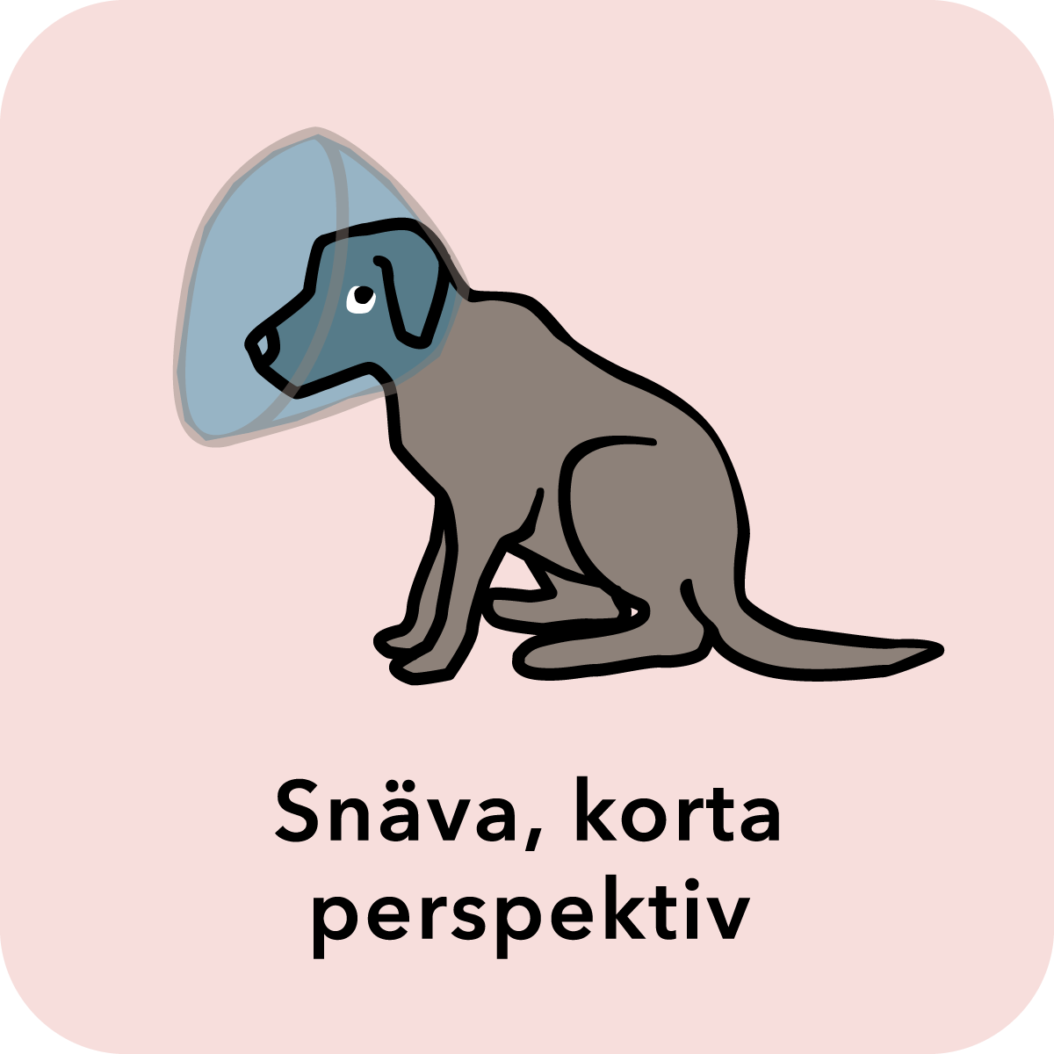
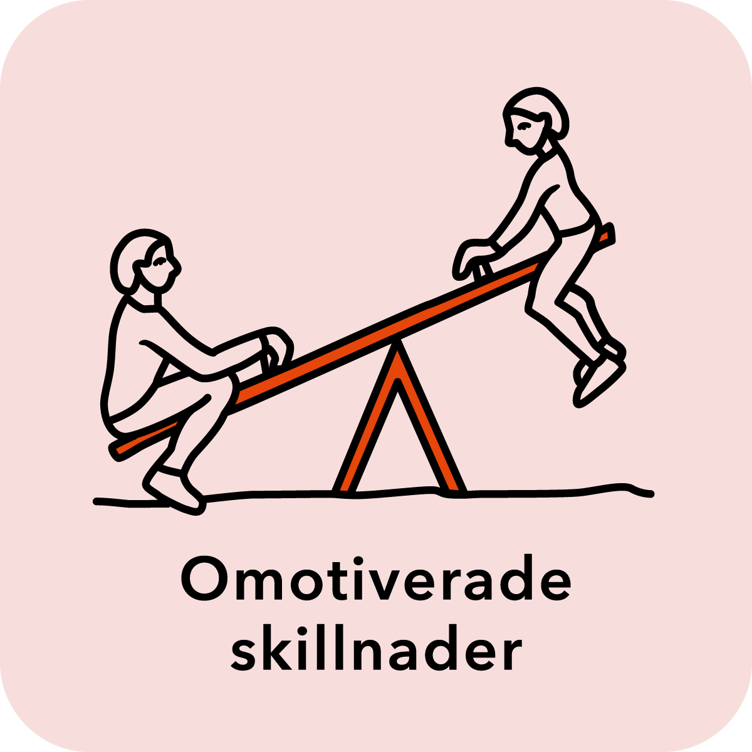

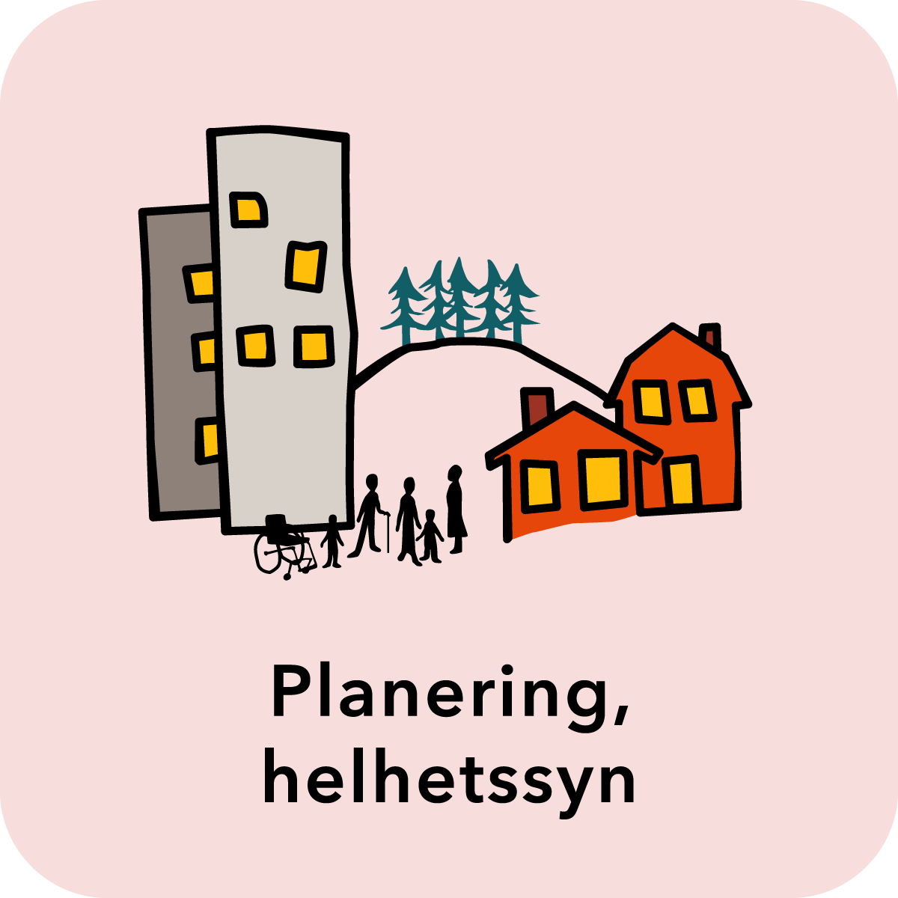
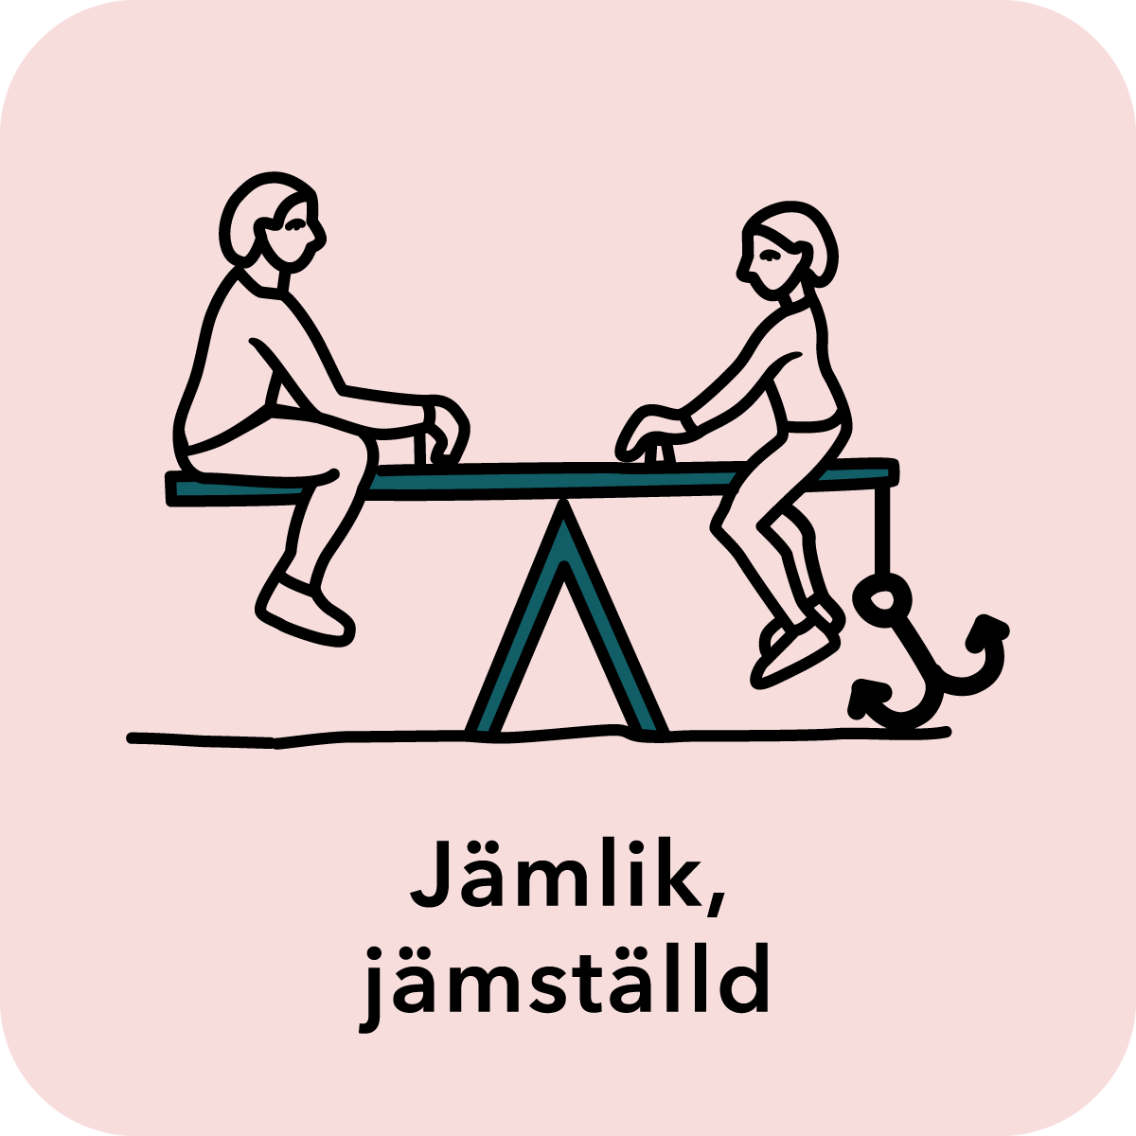
5. Bostadssociala insatser
Hur kan vi nå det önskade läget?
Kartlägga behovet
Utöka boendestöd
Utveckla vräkningsförebyggande arbete
Nuläge: få insatser i dag - svårt att möta medborgarnas olika behov.
Önskat läge: Fler alternativ på insatser som möter medborgarnas behov av boende och stöd i boende.

Slide 13
Varför är det viktigt?
Möta olika gruppers behov
Minska glappet mellan heldygnsinsatser och öppenvård (t.ex. satsa mer på boendestöd)
Minska behovet av mer ingripande insatser

Slide 14
6. Arbeta för ökad jämställdhet
Hur ska vi nå det önskade läget?
Lyfta frågan om ansvaret och styrningen av arbetet med våld i nära relation till kommunnivå.
Öka kunskapen om jämställdhet
Könsuppdelad statistik och uppföljningar
Nuläge: Skillnader mellan olika grupper av flickor, pojkar och kvinnor och män. Oklart om skillnaderna är motiverade eller inte.
Önskat läge: Arbeta medvetet och systematiskt för att motverka skillnader som inte är motiverade. Att frågan om våld i nära relation lyfts till kommunnivå.

Slide 15
Varför är det viktigt?
Främja lika villkor oberoende kön
Förstå om hjälpen vi ger är verksam för både kvinnor och män
Motverka och förebygga våld i nära relation

Slide 16
7. Tydlig styrning
Nuläge: Saknas styrning och ledning för socialtjänstens arbete utifrån målen med den nya lagen.
Önskat läge: Att politikerna styra och sätta mål som gör det möjligt att nå målen med lagen.
Hur kan vi nå det önskade läget?
Att socialnämnden fattar beslut om inriktning
Att politiker följer upp och efterfrågar hur arbetet går
Att upprätta en plan utifrån den beslutade inriktningen

Slide 17
Varför är det viktigt?
För att få till en verklig förändring i hela förvaltningen.
Alla behöver ro åt samma håll.

Slide 18
Genomförandet
Långsiktigt förändringsarbete
Ta fram plan för genomförandet – ska till förvaltningens ledningsgrupp och socialnämnden för beslut
Fördela arbetet på olika nivåer och funktioner
Statliga medel – ger möjligheter

Slide 19
Önskat fokus under hösten
Systematisk uppföljning av individdata (ISU)
Stärkt brukardelaktighet
Ökad tillgänglighet och delaktighet – utveckla digitala verktyg
(Ej beslutat om)

Slide 20
På G
Fortsatt kommunikation/kunskapsspridning, exempelvis:
  En ny presentation finns på webben om omställningsprocessen.
  För dig som medborgare - Framtidens socialtjänst - vi börjar nu
  En förenklad rapport kommer snart – som tack för er feedback.
  Delta i olika forum/sammanhang.
Delaktiggöra olika funktioner och roller (t.ex. brukarrepresentanter)
Lärprocessen – strukturerat lärande (SKR och Norrbottens kommuner)

